Slide 1
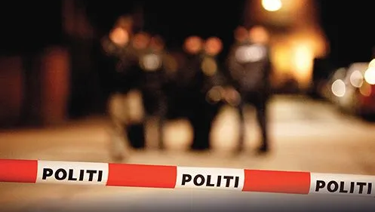
Cases om kriminalitet
- Hvorfor begår nogle mennesker kriminalitet
Lektionens mål:
Engageret aktiv deltagelse i længere selvstændigt arbejde
Anvendelse af fagbegreber

Slide 2
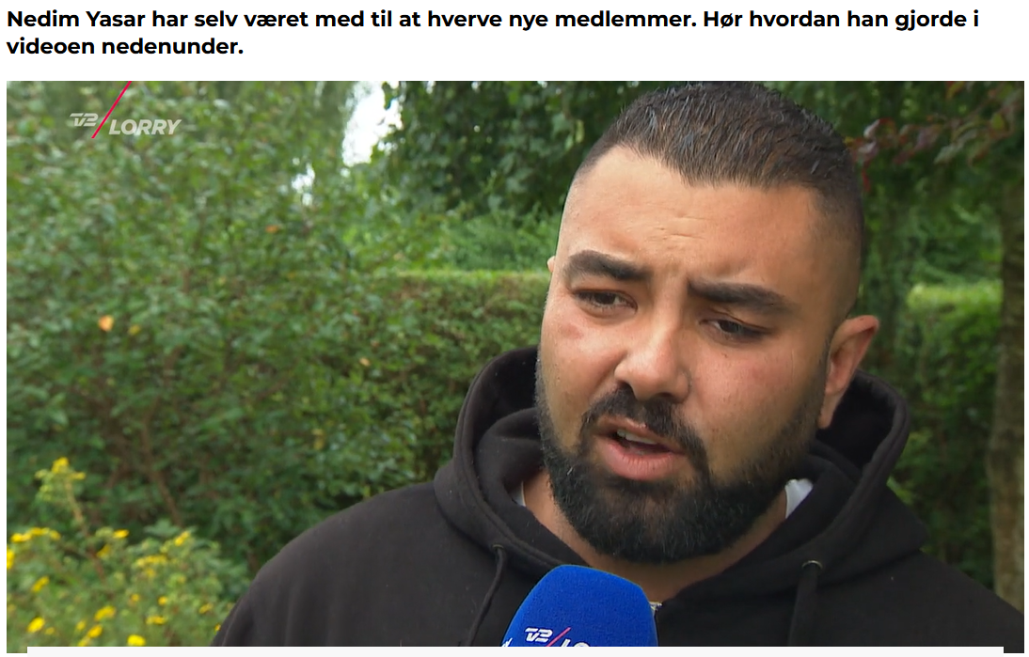
Repetition af kriminalitetteorierne
- Hvorfor begår nogle mennesker kriminalitet
Sammen med din makker:
Anvend hver af de tre kriminalitetsteorier til at forklare hvorfor nogle mennesker begår kriminalitet.
I skal skiftes til at tage en teori, og I skal bestræbe jer på at anvende begreberne der knytter sig til hver teori.
https://www.tv2lorry.dk/bandekonflikt/tidligere-bandemedlem-jernnaeven-virker-ikke
Kontrolteori: | Motivationsteori: | Kulturteori:
Kriminalitet som resultat af svigt i kontrolmekanismer. | Kriminalitet som resultat af begær efter materielle goder. | Kriminalitet som reaktion mod placering nederst i statushierakiet.
Kontrol. Afvigende adfærd. Indre kontrolmekanismer. Ydre kontrolmekanismer. Overvågning. Streng disciplin. | Motivation. Begær. Normløst samfund. Umættelige materielle behov. Ressourcesvage miljøer. Manglende uddannelse og job. | Miljø. Normer og værdier. Normal og afvigere. Opposition til samfundet. Statushierarki. Alternativt statushieraki. ”Os” og ”dem”. Inklusion. Eksklusion.
Notes:
SE BAGEFTER FILM NR. 2 indtil 1:30 – hvad siger han om straf? Hvad skal der gøres?

Slide 3
Tre cases om kriminalitet
- Matrixgruppearbejde
Case 1: Brian Sandberg | Case 2: Haidar Ansari | Case 3: Britta Nielsen
Amelie, Matilde, Karla R | Sille, Nina, Sarah | Annesofie, Sif, Oliva
Klara G, Nanna, Klara M | Emilie, Magnus, Sofie Helena | Clara, Johanna, Jonas
Nikolaj, Frederik, Liva | Karla E, Noah, Sofie Cecilie | Hans Christian, Sophia, Gustav
Arbejd i grupperne med jeres case.
Se handoutet ”Tre cases om kriminalitet”
Skal præsenteres i matrixgrupper.
Ved præsentationerne skal tilhørerne tage noter på handoutet til de andre gruppers oplæg.

Slide 4
Tre cases om kriminalitet
- Præsentationer
Case 1: Brian Sandberg | Case 2: Haidar Ansari | Case 3: Britta Nielsen
Husk at I skal til noter på handoutet, når I er tilhører!
Stil meget gerne spørgsmål til oplægsholderne, hvis der er noget du ikke fik fat i.
Hvis jeres matrixgruppe er hurtigt færdig med præsentationerne, så prøv i fællesskab at diskutere, om nogle af de andre kriminalitetsteorier kan anvende til at forklare de tre cases?

Slide 5
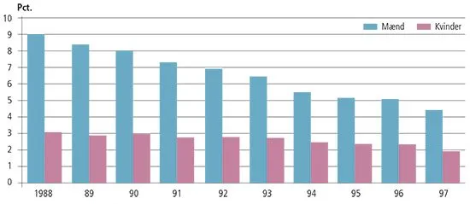
Kriminalitetsteorierne og faldet i kriminalitet
- Kan kriminalitetsteorierne forklare, hvorfor der skete et markant fald i kriminalitet i 1990’erne?
Andel af fødselsårgangene 1988-1997 med dom efter straffeloven ved alderens 17 år, 2015
”Fra drengestreger til bandekriminalitet” 2017, s. 19

